Slide 1
Sinkronisasi Data Antara Pusat dan Daerah

Slide 2
Agenda
Masalah
Solusi
Tahapan Implementasi

Slide 3

Masalah
Software tidak ada yang sama
Output berbeda
Harus mencari data
Validalitas data
Pengetahuan staff daerah
Data nihil

Slide 4
Solusi
Standarisasi Format Data Baku
Untuk Sinkronisasi Data
Antara Pusat dan Daerah

Slide 5
Tahapan Implementasi
Fase 2
Fase 3
Fase 1
Pengolahan Data Manual Terpusat
Implementasi Sistem Pemrosesan Data
Ekspansi Pengumpulan Data Pajak
Fase 4
Penerapan AI untuk Optimisasi Pajak

Slide 6
Pengolahan Data Manual Terpusat
Operasi pelaporan data pajak dilakukan secara manual dengan alat-alat seadanya.
Input data langsung secara manual
Perancangan standar format data baku
Penyediaan halaman untuk input data

Slide 7
Implementasi Sistem Pemrosesan Data
Setiap daerah akan memiliki server masing-masing yang dapat memproses data dan mengirim data ke pusat secara otomatis.
Pembuatan dan implementasi jaringan transfer data nasional
Pembuatan infrastruktur software yang mendukung

Slide 8
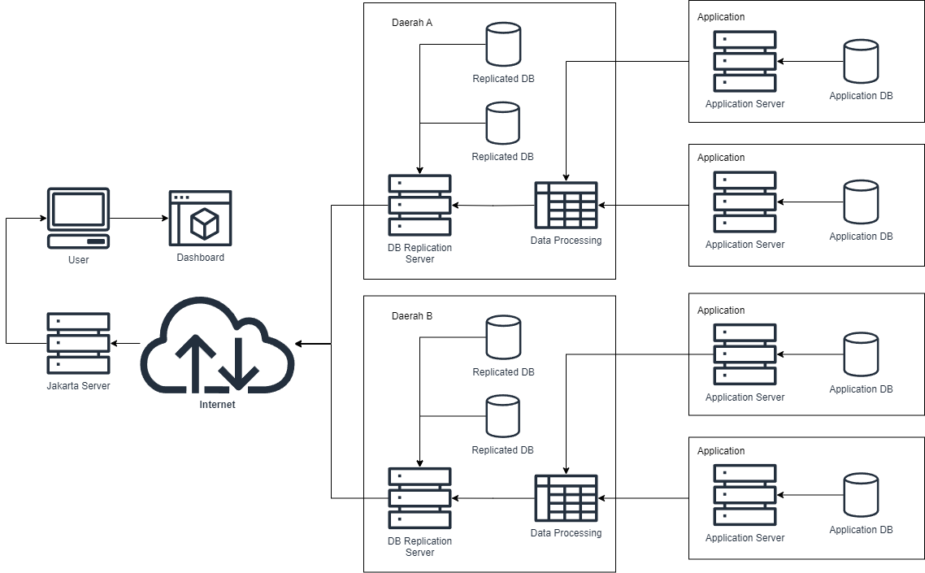
Topologi Jaringan Transfer Data Nasional

Slide 9
Bagan Alur Kerja Pemrosesan Data Daerah
Validasi
Replikasi
Pencatatan

Slide 10
Ekspansi Pengumpulan Data Pajak
Memperluas raih, data pajak yang dikumpulkan bukan hanya PKB saja tapi data pajak-pajak lain juga seperti MBLB.
Pembuatan infrastruktur software yang mendukung

Slide 11
Penerapan AI untuk Optimisasi Pajak
Pembuatan model machine learning. Implementasi machine learning dapat dilakukan setelah data seluruh perpajakan Indonesia telah dikumpulkan untuk optimisasi operasi pengumpulan dan pelaporan pajak.
Pengumpulan data
Eksplorasi data
Pemrosesan data
Pengembangan model
Optimisasi model

Slide 12
Terima Kasih

